Slide 1
Workshop – praktisk og konkret veileder

Slide 2
Medvirkningsprosessen
Planlegge
Gjennomføre
Evaluere
Bruke innspill

Slide 3
Kjennetegn workshop
Gruppearbeid hvor man diskuterer eller lager noe – fysisk eller digitalt
Passer for konkrete temaer og når dialog og samarbeid gir ekstra verdi
Forutsetter gode rammer som gir trygghet og rom for alle

Slide 4
Faser i en workshop
I forkant
Innledning – sette folk i stand til å bidra
Jobbing – produsere i gruppa
Deling og oppsummering – vise eget og se andres
Avslutning – hva skjer videre, evaluering
Etterarbeid – dokumentere

Slide 5
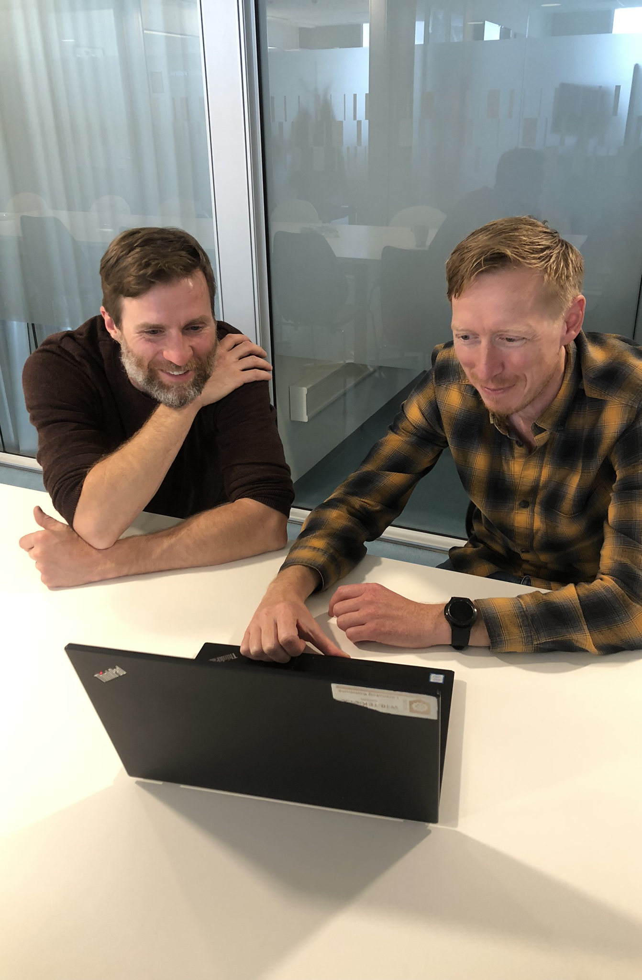
I forkant
Lag en kjøreplan. Fordel roller på flere.
Tenk møblering og plassering i rommet
Skap trygghet og god tone, vær et godt vertskap
Ha klart det de skal jobbe med
Bruk kollegaer til å teste og kvalitetssikre
Gode forberedelser gjør at man raskt kommer i gang med det viktigste

Slide 6
Innledning
Hva trenger deltakerne for å kunne gi innspill om det du ønsker?
Presentasjon/ innlegg?
Film?
Kan de få noe på forhånd?
Hold innledningen kort
Åpne for avklarende spørsmål

Slide 7
Jobbing
Gruppeinndeling. Valgfritt eller definert av deg. Tildele roller eller la gruppene organisere seg selv.
Hvordan de skal jobbe. Diskutere ved bordet, gå rundt, bytte underveis, tid.
Tydelig og enkel oppgave. Hva skal de diskutere/ lage?
Dokumentere. Gule lapper, PC, produkt
Sørge for at gruppene jobber godt uten å forstyrre diskusjonene

Slide 8
Noen metoder for å få i gang praten
Grupperom i Teams
Spørsmål i Forms
Bordduk
Kafédialog

Slide 9
Deling og oppsummering
Hva er det viktigste fra deres diskusjon?
Har dere noe annet om….?
Tilpasse til antallet
Oppmuntre til konkret og kort. Unngå lange referater
Fordel at mange/ alle grupper får delt, men unngå repetisjoner
Still gjerne avklarende spørsmål, men unngå å invitere til lange forklaringer
Kom gjerne med forslag til oppsummeringer underveis og få testet om de er riktige
Beveg deg gjerne rundt, ev deltakerne
Ta notater fra deling og oppsummering
Når det gjelder …., hva fokuserte dere på?

Slide 10
Avslutning
Takke for innspill
Beskrive hvordan innspill skal brukes
Vise videre prosess og når de vil få mer info
Evaluere

Slide 11
Etterarbeid
Ta bilde av det som er laget og lagre på Sharepoint/ ta ut rapport hvis det er innhentet digitalt
Ferdigstill notater fra oppsummering
Gjør internevaluering
Analyser og del resultater fra deltakerevaluering
Bruk innspill og gi tilbakemelding

Slide 12
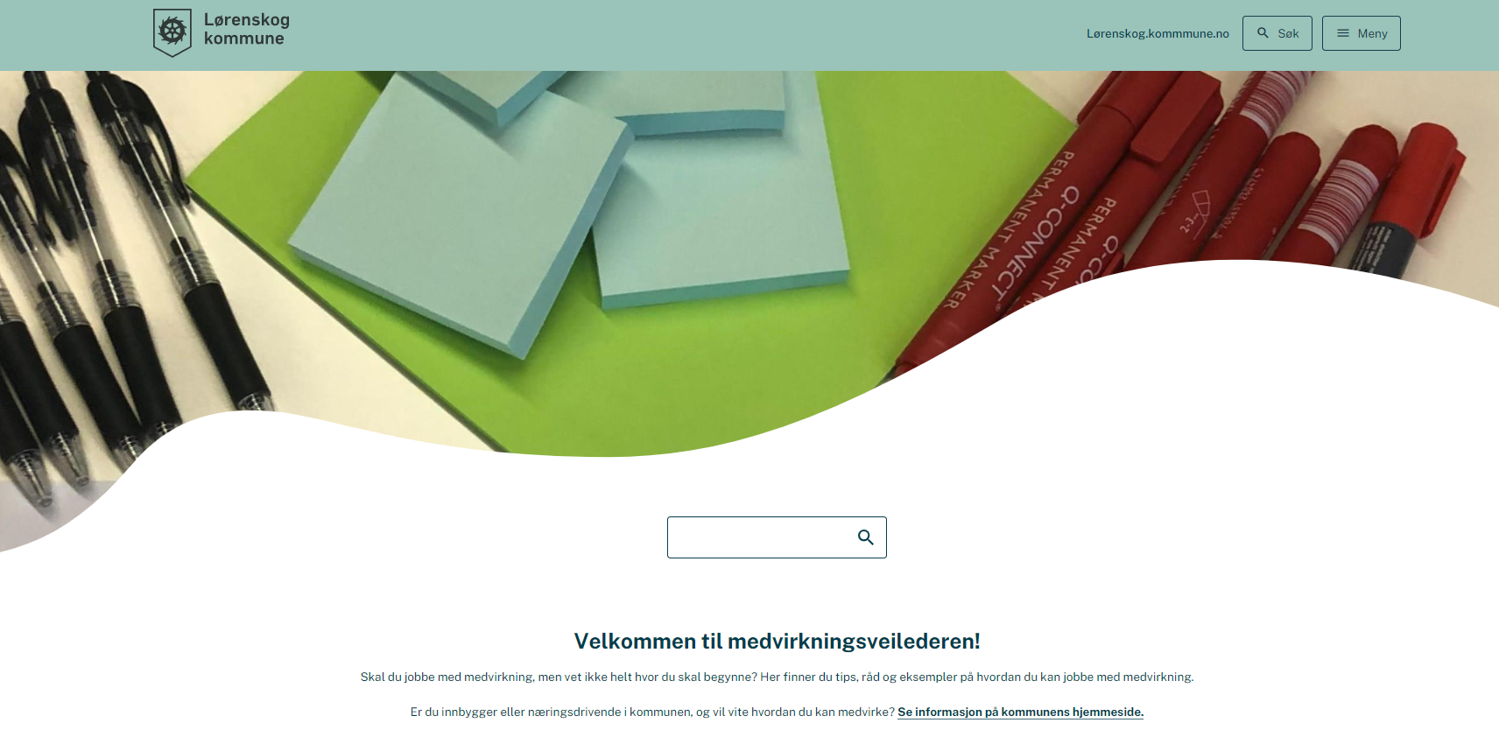
https://www.lorenskog.kommune.no/medvirkning/

